Slide 1

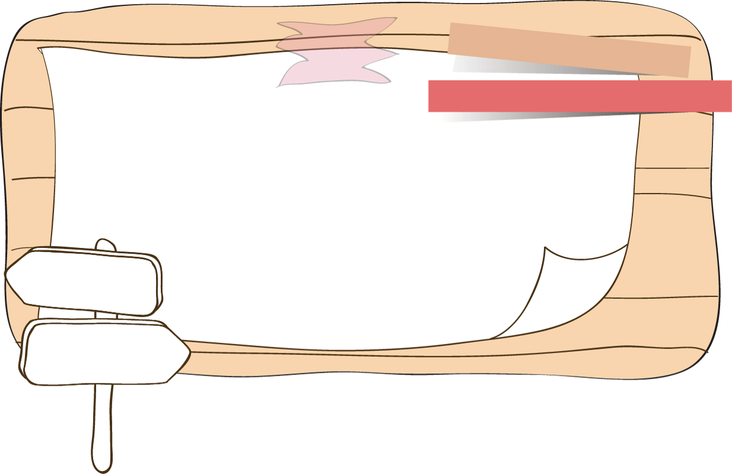




KHỞI ĐỘNG

Slide 2


Hỏi nhanh đáp gọn
Luật chơi
Quan sát câu hỏi và trả lời câu hỏi.
Trả lời đúng được 1 bông hoa điểm cộng.

Slide 3





Cơ quan thần kinh trung ương nào điều khiển mọi hoạt động của cơ thể?
Não
+1

Slide 4

Một trang thái tâm lí rất tốt đối với cơ quan thần kinh?
Vui vẻ,
hạnh phúc,….
+1

Slide 5








Slide 6


Viết và nêu được các cơ quan đã được học của chủ đề Con người và sức khoẻ.
Hiểu và xây dựng được thời gian biểu phú hợp, khoa học.

Slide 7
Thực hành

Slide 8
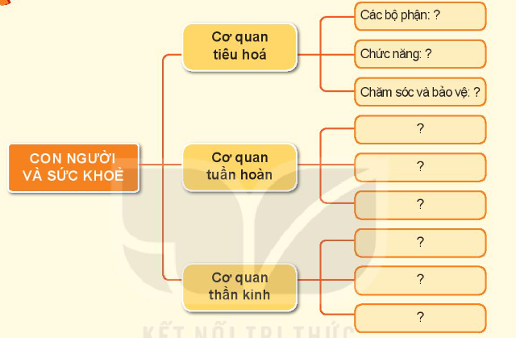

1. Hoàn thành sơ đồ theo gợi ý sau và chia sẻ với các bạn.
Thảo luận nhóm 4

Slide 9
Các bộ phận: miệng, thực quản, dạ dày, ruột non, ruột già và hậu môn.
Cơ quan tiêu hóa
Chức năng: biến đổi thức ăn thành các chất dinh dưỡng cần thiết trong cơ thể và thải các chất cặn bã ra ngoài.
Cách chăm sóc: ăn, uống đầy đủ chất; hợp vệ sinh; rửa tay trước khi ăn và sau khi đi vệ sinh.
Các bộ phận: tim và các mạch máu. Các mạch máu gồm: động mạch, tĩnh mạch và mao mạch.
CON NGƯỜI VÀ SỨC KHOẺ
Cơ quan tuần hoàn
Chức năng: Vận chuyển máu từ tim đến các bộ phận của cơ thể và từ các bộ phận của cơ thể trở về tim.
Cách chăm sóc: ăn uống, nghỉ ngơi hợp lý; sử dụng thức ăn, đồ uống có lợi; học tập, vận động và vui chơi vừa sức; không tiếp xúc gần hoặc sử dụng các chất kích thích như rượu, bia, thuốc lá…
Các bộ phận: não, tủy sống và các dây thần kinh
Cơ quan thần kinh
Chức năng: Tiếp nhận, trả lời các kích thích từ bên trong và bên ngoài cơ thể; điều khiển và phối hợp các cơ quan để thực hiện mọi hoạt động của cơ thể.
Cách chăm sóc: ăn uống đủ chất, ngủ đủ giấc, nghỉ chơi và vui chơi điều độ; không sử dụng các chất kích thích như: rượu, bia, thuốc lá; giữ gìn và bảo vệ não bộ.

Slide 10
2. Lựa chọn, sắp xếp những thẻ chữ về thức ăn, đồ uống dưới đây vào hai nhóm có lợi và không có lợi cho cơ quan tiêu hoá, tuần hoàn, thần kinh. Vì sao em sắp xếp như vậy?
Cơm trắng
Bánh mì
Phở
Canh cua
Sữa
Gà rán
Pho mát
Bim bim
Nộm dưa chuột, cà chua
Canh cá
Khoai tây chiên
Đậu sốt cà chua
Tôm rang thịt
Đậu sốt cà chua
Nước hoa quả tươi
Lạc rang
Rau củ quả luộc
Xúc xích
Thảo luận nhóm đôi
Cá kho
Cà phê
Chè hạt sen
Nước đã đun sôi
Nước ngọt có ga
Thịt bò xào
Súp bí đỏ
Kem

Slide 11
Có lợi cho cơ quan tiêu hoá, tuần hoàn, thần kinh | Không có lợi cho cơ quan tiêu hoá, tuần hoàn, thần kinh
Cơm trắng
Bánh mì
Phở
Gà rán
Bim bim
Xúc xích
Canh cua
Cá kho
Pho mát
Khoai tây chiên
Nước ngọt có ga
Đậu sốt cà chua
Tôm rang thịt
Kem
Cà phê
Canh cá
Sữa
Nước hoa quả tươi
Rau củ quả luộc
Nước đã đun sôi
Chè hạt sen
Lạc rang
Súp bí đỏ
Thịt bò xào
Nộm dưa chuột, cà chua

Slide 12
Vận dụng

Slide 13

3. Hãy cùng thảo luận:
Những thói quen không tốt ảnh hưởng đến cơ quan tiêu hoá, tuần hoàn, thần kinh.
Những việc cần làm để chăm sóc và bảo vệ cơ quan tiêu hoá, tuần hoàn, thần kinh.
Thảo luận nhóm 4

Slide 14


Slide 15






Chia sẻ
Nhận xét

Slide 16


Những thói quen làm ảnh hưởng đến các cơ quan tiêu hóa, tuần hoàn, thần kinh:
Thức khuya
Ăn nhiều đồ chiên
Không rửa tay trước khi ăn…
Sử dụng các chất kích thích như rượu, bia,…
Vận động, chơi thể thao quá sức.
Ăn uống không điều độ
………

Slide 17
Những việc cần làm để chăm sóc và bảo vệ cơ quan tiêu hoá, tuần hoàn, thần kinh:
Ngủ đúng giờ
Ăn nhiều rau
Rửa tay trước khi ăn
Vận động, vui chơi vừa sức
Ăn uống điều độ, đủ chất, đúng giờ.
Không sử dụng các chất kích thích
Tâm trạng, cảm xúc vui vẻ, tích cực
…..

Slide 18
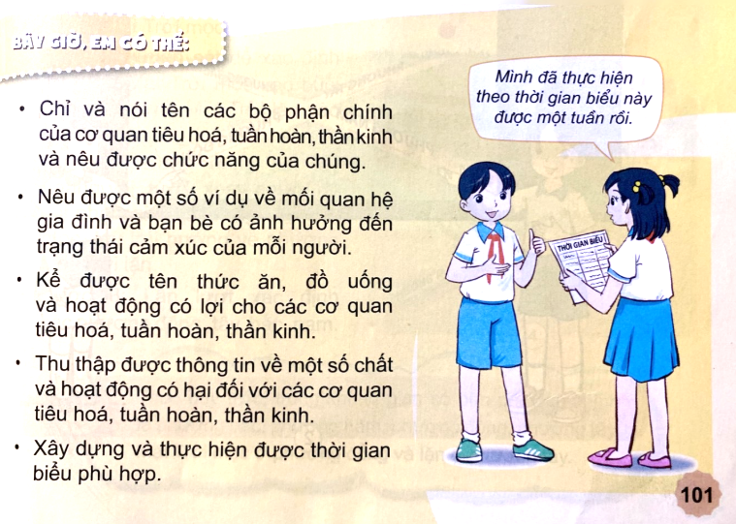

Slide 19

Dặn dò
Ôn lại nội dung bài
Chuẩn bị bài tiếp theo.

Slide 20


Notes:
Hương Thảo – Zalo 0972115126

